Slide 1
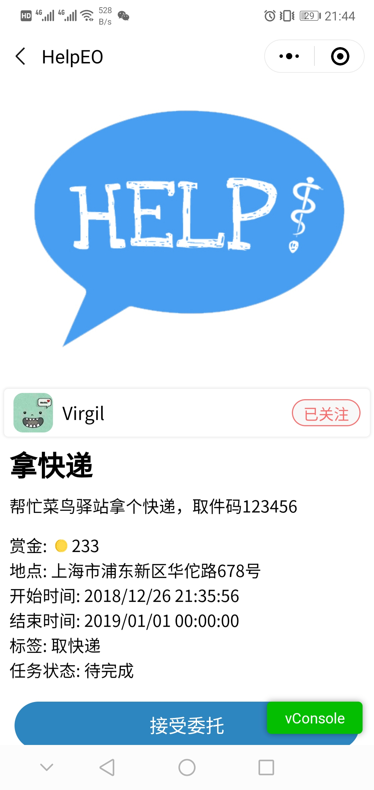
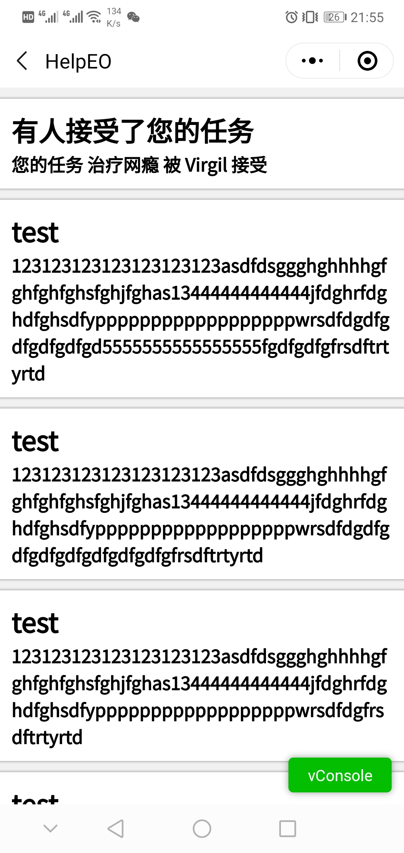
朱繁敏 主要工作：前端工程师、项目经理

Slide 2
任务详情页面：
1、对好友的关注和取消关注
2、任务状态的变化
消息页面：
1、自动获取系统消息

Slide 3
个人感悟：
1、团队交流的重要性
2、贯彻落实计划的执行力

